Slide 1
월간업무 추진계획
( 2019. 6. 3. ~ 6. 30.)
Notes:
먼저, 지금의 옥천입니다.

Slide 2
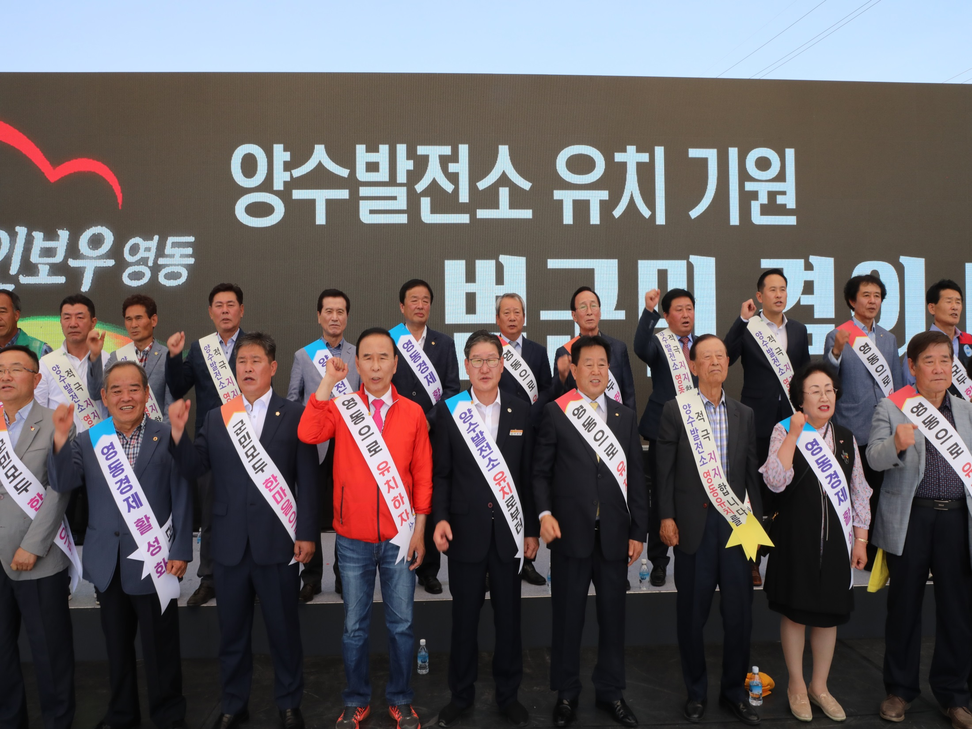
기획감사담당관

Slide 3
16-1. 2019년 상반기 주요업무 추진실적 보고
6. 19.(수) ~ 6. 20.(목) / 상황실 / 관과소장(팀장배석)
※의회보고 : 7.15.(월) ~ 7. 22.(월)
16-2. 군정자문단 상반기 워크숍
6. 27.(목) ~ 6. 28.(금) / 강원도 / 35명
군정 주요정책(사업) 자문 및 의견수렴
16-3. 레인보우 우수부서 선정 심사위원회
6월 말 / 부군수실 / 6명(위원장 : 부군수)
2분기 중 군정추진 우수분야

Slide 4
16-4. 제2차 영동군 지방재정투자심사위원회 개최
6. 19.(수) 16:00 / 상황실 / 민병수 위원장 외 7명
영동군 통합관제센터 및 재난상황실 신축사업 외 1건
16-5. 2019년 국고보조금 실무교육
6. 28.(금) / 대회의실 / 국고보조금 담당자(100명)
보조금제도 및 부정수급 가이드라인 위주의 교육
16-6. 충청북도 종합감사 본 감사
6. 3.(월) ~ 6.13.(목) / 군 대회의실 / 감사관 21명
감사범위 : 2015년 4월 이후 추진한 업무 전반

Slide 5
16-7. 지방자치단체 공직윤리업무 공무원 연찬회
6. 4.(화) ~ 6. 5.(수) / 충남 부여군 / 윤리업무 담당자
공직윤리업무 관련 강의, 차세대 공직윤리시스템 사용 안내 등
16-8. 2019년 2분기 군민감사관회의 개최
6월 중 / 2층 상황실 / 군수님 외 30명
1분기 군민감사관 운영실적 보고 및 활성화 방안 토의 등
16-9. 종합감사 등 반복 지적사항 특정감사
6. 24.(월) ~ 6. 28.(금) / 상설감사장 / 감사팀장 외 1명
산업안전보건관리비 및 환경보전비의 인건비 적정 정산 여부

Slide 6
16-10. 행정사무조사특별위원회
6. 5. (수) 10:00 / 위원회 회의실
2019년 주요사업장 행정사무조사 계획서 승인의 건
16-11. 6월 1차 의원간담회
6. 5. (수) 13:30 / 위원회 회의실
주요 현안사업 설명
16-12. 2019 제1차 규제개혁위원회 개최
6. 10. (월) 16:00 / 상황실
규제개혁 전반에 관한 의견수렴
※ 부군수님 하실 일 : 회의 주재

Slide 7
16-13. 제270회 영동군의회 1차 정례회
6. 10.(월) ~ 6. 24.(월) / 의회 본회의장 및 위원회 회의실
주요안건 : 행정사무조사, 예비비 지출 승인안 및 결산 승인안
조례안 등 일반안건
16-14. 6월 찾아가는 무료법률상담실 운영
6. 21.(금) 14:00~17:00 / 학산면사무소
상 담 관 : 박정훈 고문변호사
상담내용 : 생활법률, 민·형사사건, 법령해석 등
16-15. 찾아가는 전입창구 운영
매주 2회, 11:00 -13:00 / 유원대
전입 신고서 접수 및 전입 홍보

Slide 8
16-16. 2019년 상반기 대학생 학자금대출 이자지원사업
신청기간 : 5. 27. ~ 7. 26.
신청대상 : 공고일 기준 본인 또는 직계존속이 1년 이상
충북에 주소를 두고 국내 대학교 재학(휴학)중인 자
지원내용 : 일반 및 취업 상환 학자금 대출이자
신청방법 : 충북인재양성재단(www.chrdf.or.kr) 온라인 접수
▣ 이달의 중점 홍보 사항
6월 찾아가는 무료법률 상담실 운영 / 지역신문, 소식지
대학생 학자금대출 이자지원사업 홍보 / 소식지

